Slide 1
İÇ HASTALIKLARI OLGU SUNUMU
Dr İlay Berke

Slide 2
Olgu
70 y, E, Karabük
Yatış Nedeni
Mekanik ventilatörden ayrılamama
Hikaye
Bilinen tip 2 DM ve hipertansiyonu bulunan hasta ekim 2013’te nefes darlığı ve boyunda ağrı şikayetleri̇yle GÜTF KBB’ye başvurmuş.
Tetkikleri sonucunda lari̇nks skuamoz hücreli karsinom tanısı alan hastaya 22.11.2013’te total larenjektomi yapılmış. Operasyon sonrası mekanik ventilatörde spontan solunumu tolere edemeyen ve ekstübe edilemeyen hasta servise kabul edildi.

Slide 3
Özgeçmiş
HT
DM – Oral antidiyabetikle regüle
30 paket/yıl sigara (+) (20 yıl önce bırakmış)
Soygeçmiş
Özellik yok

Slide 4
Sistem Sorgusu
ATEŞ: - HALSİZLİK: - İŞTAHSIZLIK: -
GECE TERLEMESİ: - BAŞ AĞRISI: - BAŞ DÖNMESİ: - GÖRME KAYBI: -
ÖKSÜRÜK: - EFOR DİSPNESİ: - ORTOPNE: -
BULANTI: - KUSMA: - DİSPEPSİ: -
ÖKSÜRÜK/BALGAM : - / - HEMOPTİZİ:- ÇARPINTI: -
GÖĞÜS AĞRISI: - KARIN AĞRISI: -
İSHAL: - KABIZLIK: -
POLİÜRİ:- DİZÜRİ: - YAN AĞRISI : -
NOKTÜRİ: - POLLAKÜRİ: - HEMATÜRİ: -

Slide 5
Özet
70 y, E
Total larenjektomili
Post-op solunum sıkıntısı – ekstübe edilememe
Tip 2 DM, HT, 30 paket/yıl Sigara
???

Slide 6
FM
Trakeostomili, Mekanik Ventilatörde, Sedasyon Altında İzlenen Hasta
Vital bulgular:
  Nb: 96 KB: 130/85 mmHg Ateş: 36.8 SS: 26
BB: Orofarinks doğal, Lenfadenopati yok, orta hatta trakeostomi (+), tiroid non-palpabl
KVS: S1, S2 ritmik, Ek ses Yok, Üfürüm yok
SS: Bilateral SS kaba, Her iki hemitoraks solunuma eşit katılıyor, Ral yok, Ronküs yok
GİS: Normal Bombe, Hassasiyet/Defans/Rebound Yok
Organomegali Yok, Traube açık
Batında paradoksal solunum mevcut
Ekstremite: PTÖ Eser/Eser,
Bilateral Nabızlar Eşit şiddette, Simetrik

Slide 7
Hangi tetkikleri istersiniz??

Slide 8
Arteryel Kan Gazı:
  pH: 7.30
  sO2: 93
  pO2: 61
  pCO2: 65
  HCO3: 27

Slide 9
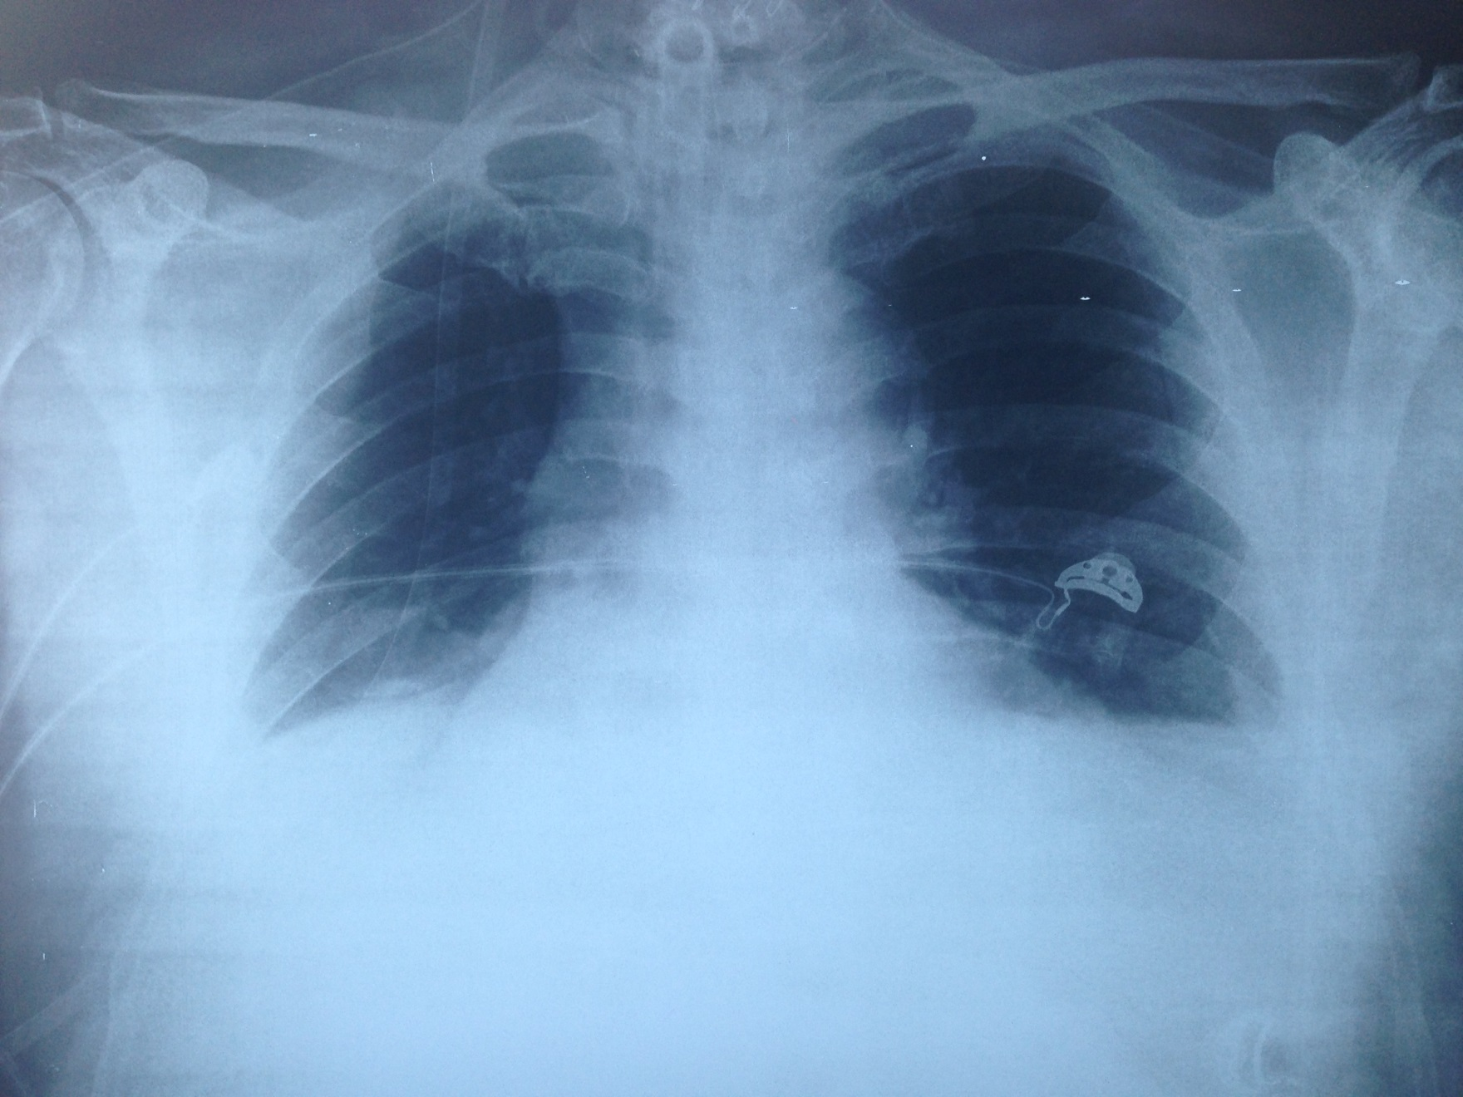
PAAG

Slide 10
22.11.13
Hb | 11.3
MCV | 88.3
BK | 16760
ANS | 14440
Plt | 187500
PT | 12.2
aPTT | 20.5
INR | 1.05
T.prot | 6.2
Alb | 3.4
Ca | 7.3
PO4 | 4.1
22.11.13
Na | 141
K | 4.6
Cl | 108
BUN | 18.1
Kre | 1.33
Ü.A. | 6.4
AST | 33
ALT | 31
ALP | 65
GGT | 38
LDH | 307
T. Bil / D. bil: | 0.43/0.09
TFT | N
EKG: NSR

